Slide 1
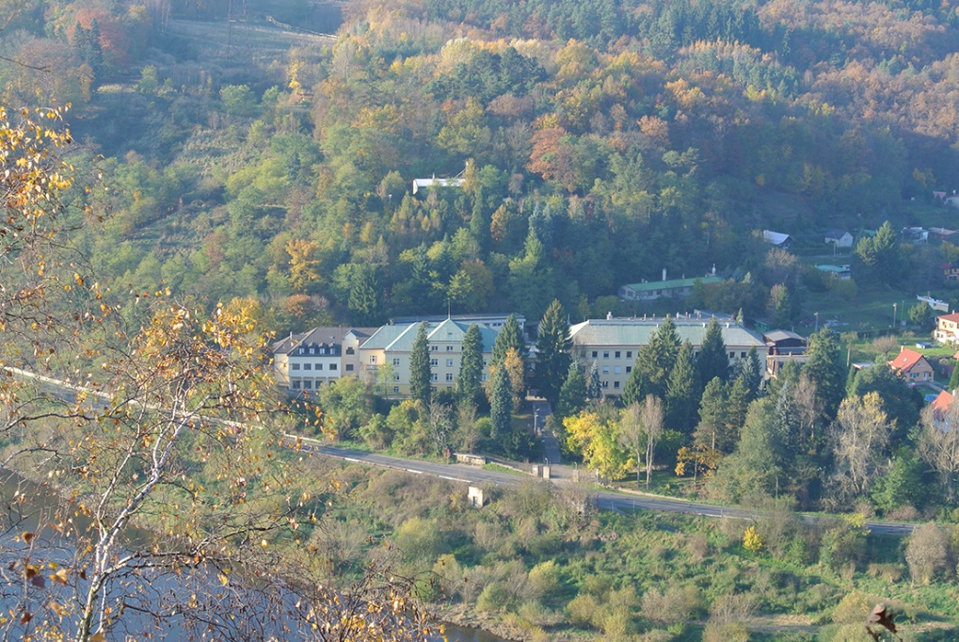
Výzkumný ústav lesního hospodářství a myslivosti, v.v.i.
Bohumír Lomský

Slide 2
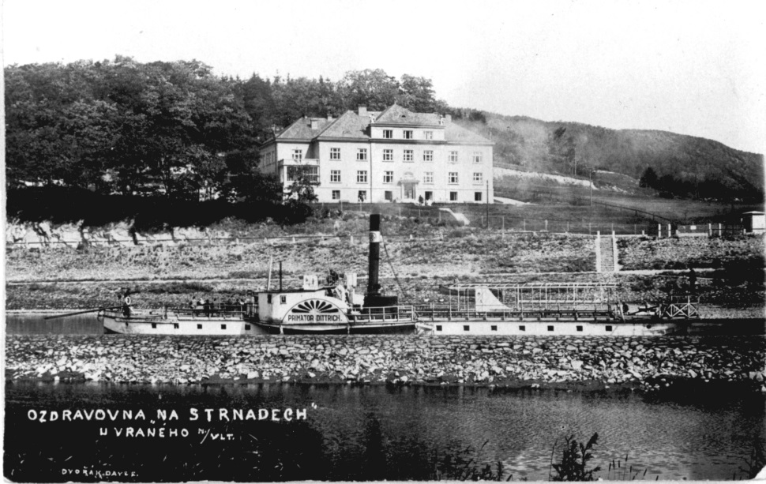
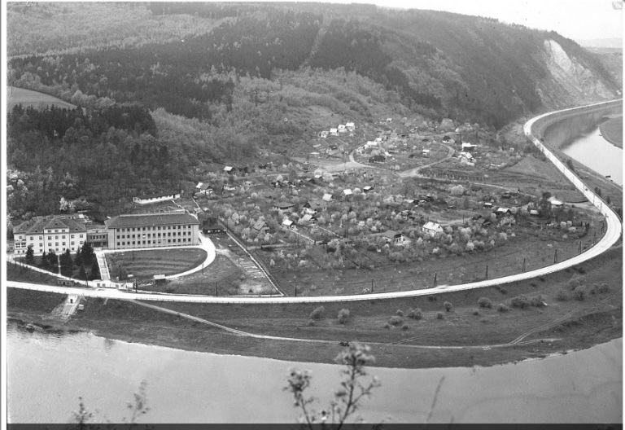
Historie
Výzkumný ústav lesního hospodářství a myslivosti, v.v.i.
1921 – založen Ústav ochrany lesa
  základní kámen Státních ústavů lesnických
  důvod vzniku - rozsáhlá mnišková kalamita v českých zemích
  poradenství jednou z nejdůležitějších činností
  1964 –Výzkumný ústav lesního hospodářství a myslivosti
od 1. 1. 2007 – Výzkumný ústav lesního hospodářství a myslivosti, v.v.i.
  jediný lesnický výzkumný ústav v ČR

Slide 3
Výzkumný ústav lesního hospodářství a myslivosti, v.v.i.
Zaměření
Ekologie lesa
Ochrana lesa
Myslivost
Biologie a šlechtění lesních dřevin
Pěstování lesa

Slide 4
Výzkumný ústav lesního hospodářství a myslivosti, v.v.i.
Činnost
Hlavní činnost
  je řešení vědeckovýzkumných projektů v odvětví lesního hospodářství a myslivosti a účast při zavádění výsledků do praxe – VZ, NAZV, TAČR, GS LČR
  mezinárodní spolupráce a projekty.
Další činnost
  je zajišťování expertních a poradenských služeb pro státní správu a vlastníky lesů všech kategorií.

Slide 5
Výzkumný ústav lesního hospodářství a myslivosti, v.v.i.
Poradenská a expertní činnost
pro vlastníky lesa

Slide 6
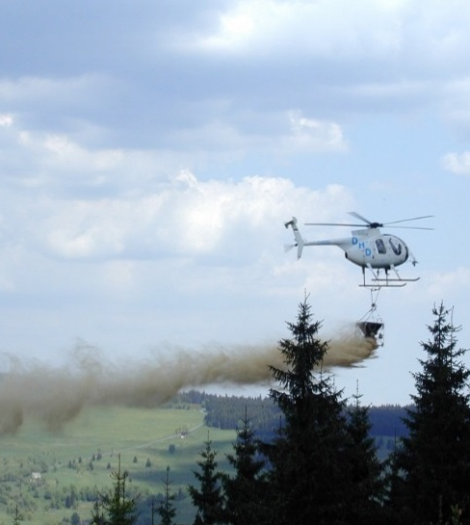
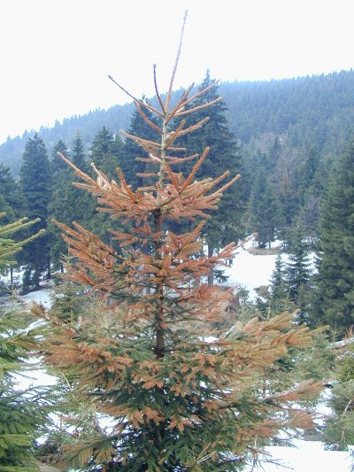
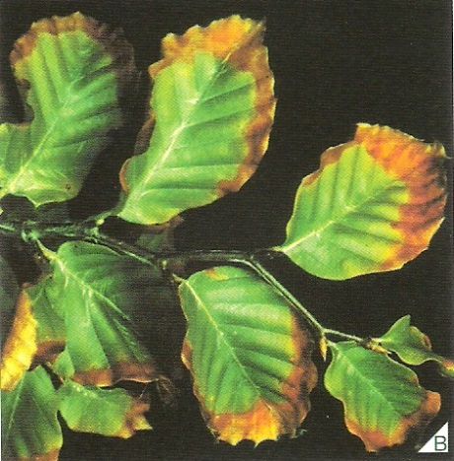
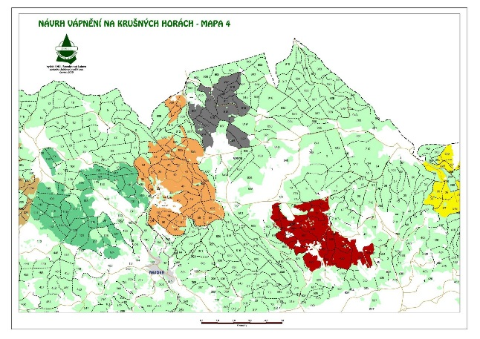
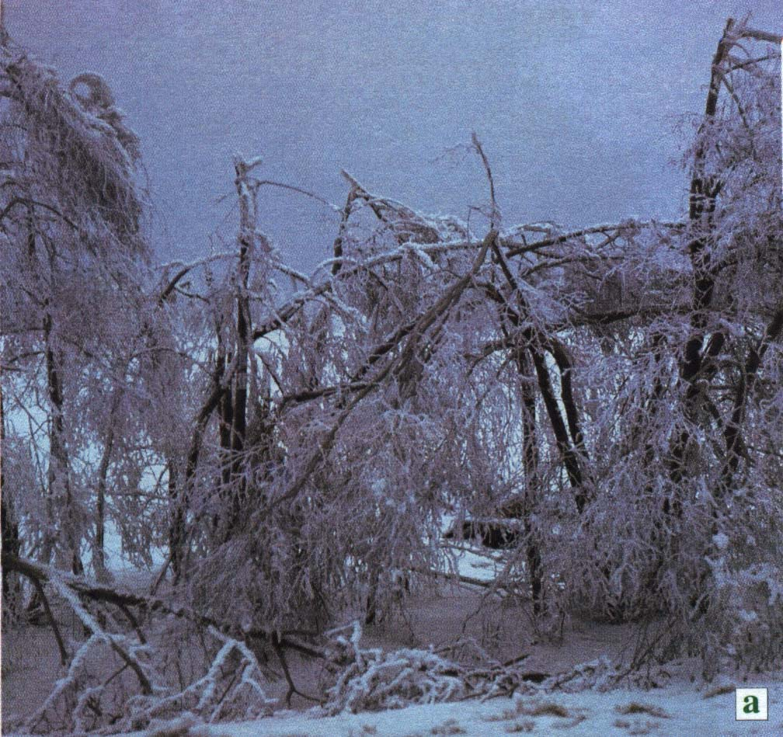
Výzkumný ústav lesního hospodářství a myslivosti, v.v.i.
Ekologie lesa
diagnostika imisních a abiotických poškození, zpracování znaleckých posudků
odběr vzorků a analýzy půd v oblastech s narušenou výživou porostů
příprava projektů chemické meliorace lesních půd

Slide 7
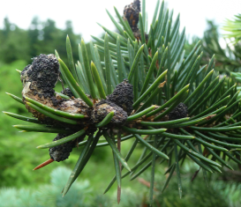
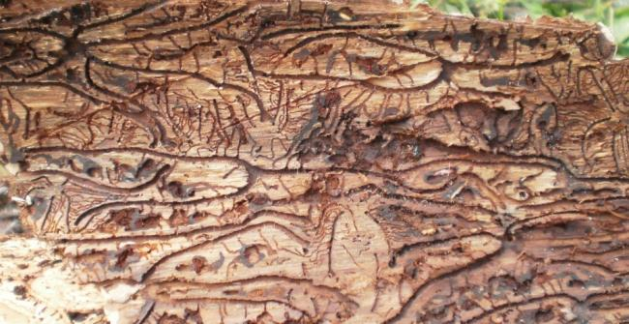
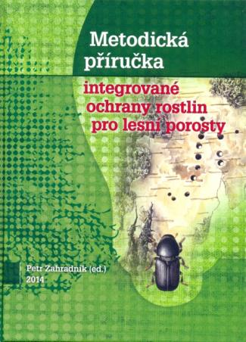

Výzkumný ústav lesního hospodářství a myslivosti, v.v.i.
Ochrana lesa
poradenská činnost na úseku ochrany lesa pro všechny subjekty obhospodařující les (odborné posudky, rozbor vzorků apod.), stanoviska k „dotacím“ ve smyslu platné legislativy
kontrola biotických škodlivých činitelů v lesních porostech, centrální evidence výskytu škodlivých činitelů a jimi působených ztrát a zpracovávání ročních přehledů výskytu škodlivých činitelů a rámcových prognóz
pořádá semináře s tématikou ochrany lesa pro lesnickou praxi a SSL
vydává metodické pokyny a další materiály zaměřené na praktickou ochranu lesa
testování biologické účinnosti pesticidních látek na ochranu lesa včetně vydávání Seznamu povolených přípravků na ochranu lesa
poskytuje metodickou pomoc při rozsáhlých opatřeních proti biotickým škodlivým činitelům

Slide 8
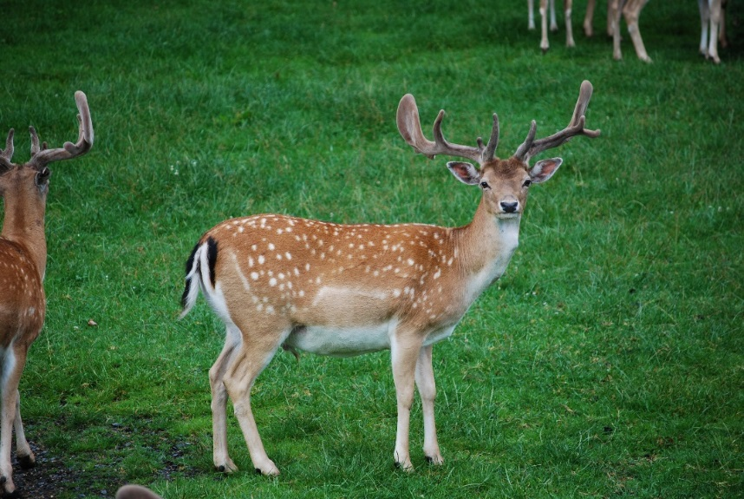
Výzkumný ústav lesního hospodářství a myslivosti, v.v.i.
Myslivost
ochrana lesa před škodami zvěří
poradenská činnost pro vlastníky či nájemce lesa a honiteb (studie proveditelnosti obor a bažantnic, záchranné programy-tetřev, koroptev, legislativa, atd.)
projekty úprav prostředí, managementu populací lesní zvěře a projekty řešící střety mezi zájmy člověka a zvěří, prognózy rizikových oblastí škod ve formátu GIS

Slide 9
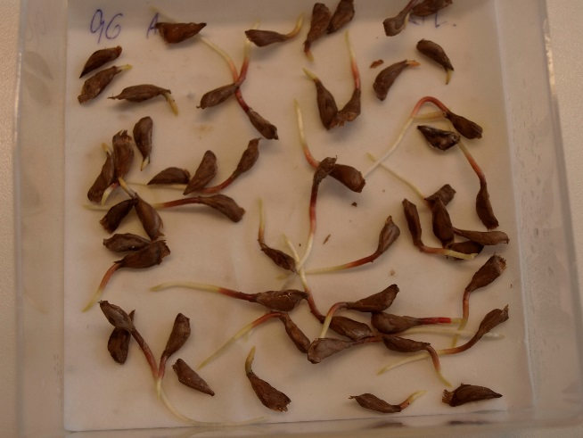
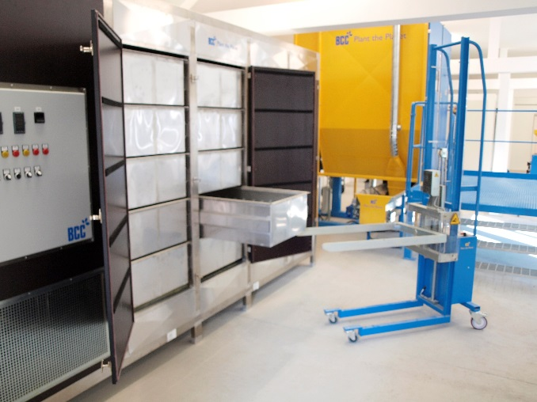
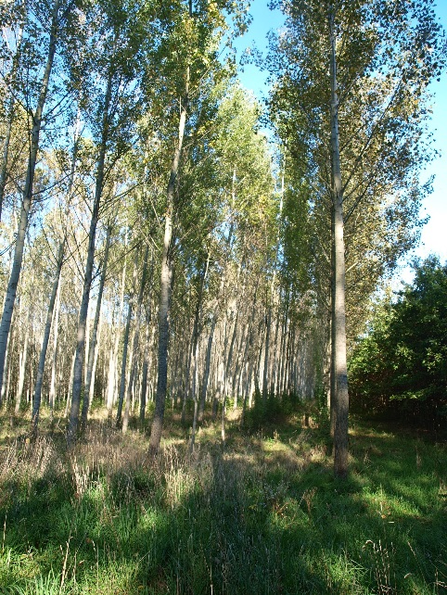
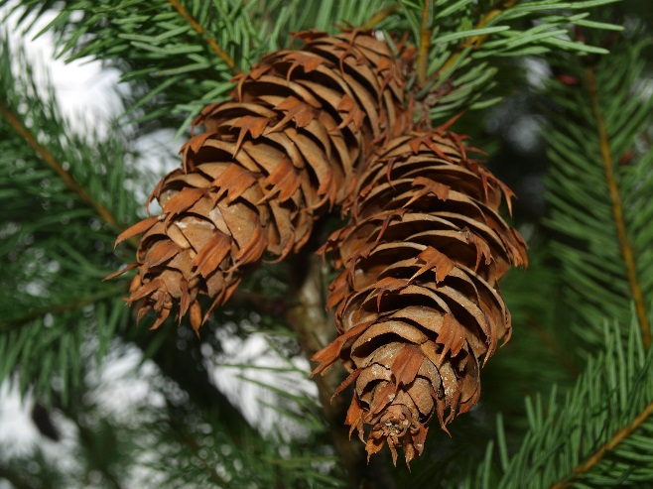
Biologie a šlechtění lesních dřevin
Výzkumný ústav lesního hospodářství a myslivosti, v.v.i.
zkoušky kvality semenného materiálu lesních dřevin - zkušební laboratoř Semenářská kontrola akreditovaná ČIA (L1175)
klonová sbírka genových zdrojů reprodukčního materiálu v zaměření na rychlerostoucí dřeviny
  Možnost využití množitelského materiálu z této unikátní klonové sbírky topolů a vrb (především řízky, popř. pruty pro vegetativní množení) jak pro lesní hospodářství, tak pro výsadby do volné krajiny
Národní banka osiva lesních dřevin - Národní banky explantátů lesních dřevin
spolupráce na tvorbě legislativy na ochranu genofondu lesních dřevin v ČR
využití analýz DNA v identifikaci klonů v semenných sadech domácích druhů lesních dřevin
optimalizované metody využitelné pro sledování genetické proměnlivosti vybraných významných populací lesních dřevin v ČR

Slide 10
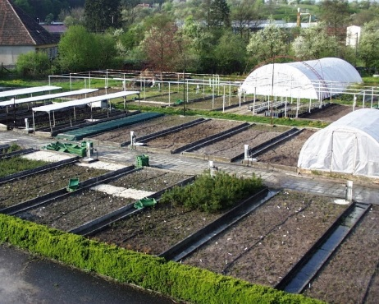
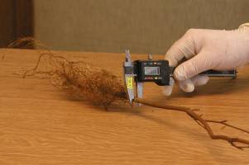
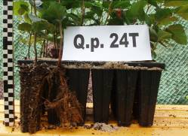
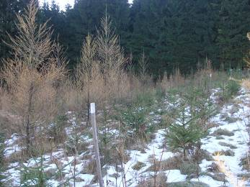
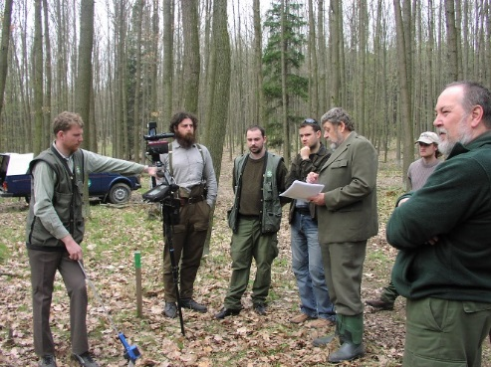
Výzkumný ústav lesního hospodářství a myslivosti, v.v.i.
Pěstování lesa
Expertní a poradenská činnost k uvádění reprodukčního materiálu lesních dřevin do oběhu včetně posuzování kvality sadebního materiálu lesních dřevin v akreditované zkušební laboratoři školkařské kontroly L 1175.2
Ověřování biologické nezávadnosti nových typů pěstebních obalů pro krytokořenný sadební materiál (KSM) lesních dřevin.
Expertní a poradenská činnost při obnově, zalesňování a výchově lesa.
Poskytování odborných informací vlastníkům lesa, držitelům licencí, orgánům státní správy lesů v problematice obnovy a výchovy lesa, poskytování informací v lesnickém tisku, přípravy a zajištění odborných seminářů.

Slide 11

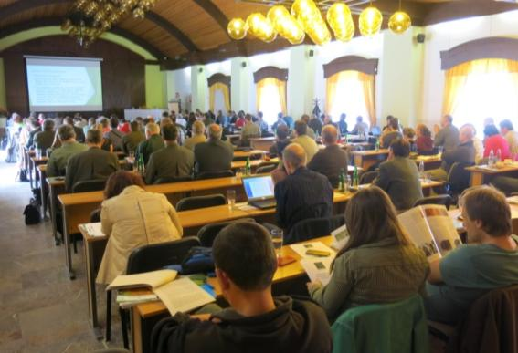
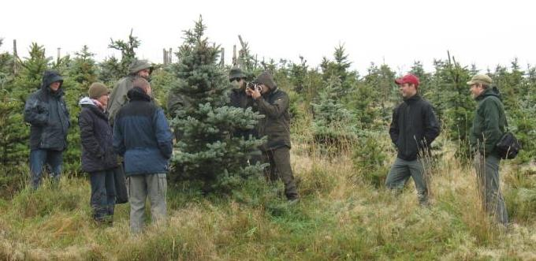
Výzkumný ústav lesního hospodářství a myslivosti, v.v.i.
Vzdělávání
Semináře v oblasti ochrany a pěstování lesa, kvality sadebního materiálu a šlechtění dřevin pro vlastníky lesa
Semináře v oblasti myslivosti pro vlastníky honiteb
Vydavatelská činnost
  Zprávy lesnického výzkumu
  Lesnický průvodce –
  certifikované metodiky pro praxi
  Zpravodaj ochrany lesa

Slide 12
Výzkumný ústav lesního hospodářství a myslivosti, v.v.i.
Nabídka služeb pro zemědělce

Slide 13
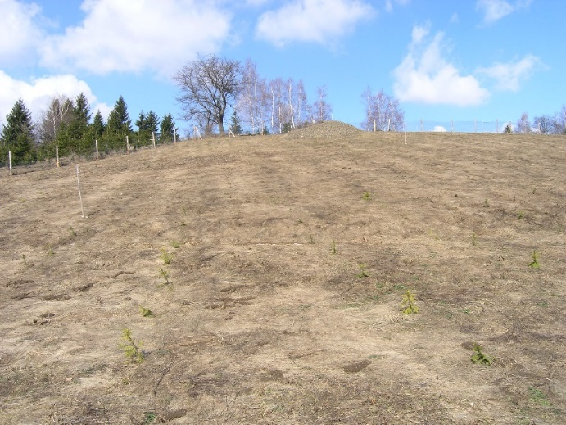
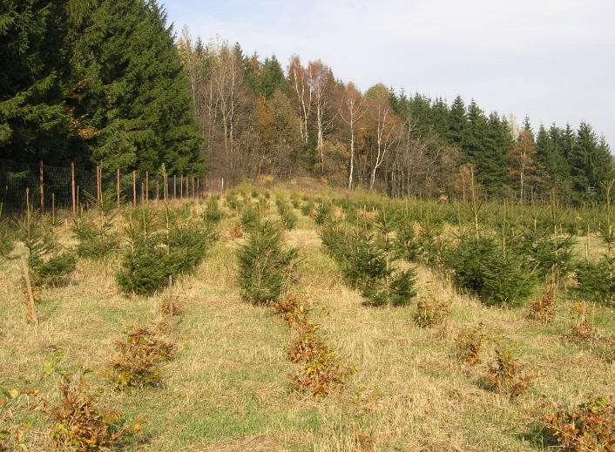
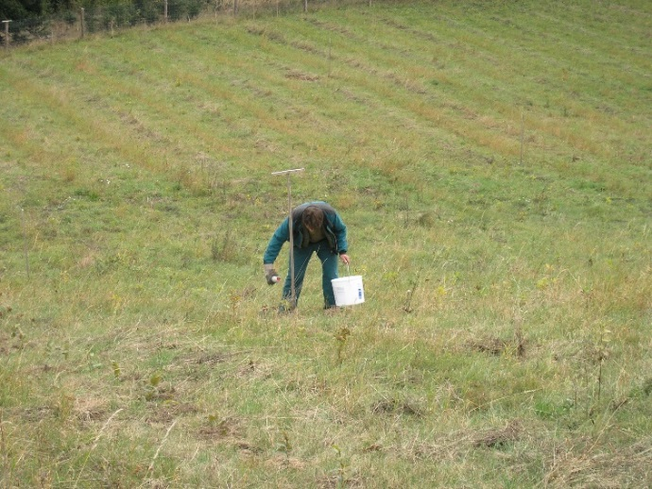
Výzkumný ústav lesního hospodářství a myslivosti, v.v.i.
Zalesňování zemědělských půd
zalesňování zemědělských půd a pěstebních opatření v porostech vzniklých na těchto lokalitách
volba druhové skladby pro zalesňování, tvorba speciálních výchovných modelů, postupy obnovy, délka obmýtí, přeměny porostů první generace apod.
Výstupy: projekty, semináře pro praxi a exkurze na demonstračních objektech

Slide 14
Výzkumný ústav lesního hospodářství a myslivosti, v.v.i.
Agrolesnictví
současné využívání jednotky půdy pro produkci zemědělskou v kombinaci
s pěstováním dřevin
souběh produkčních funkcí podporujících udržitelnost hospodaření, environmentálních funkcí podporujících biodiverzitu a také zachování kulturní, esteticky funkční krajiny
  Pěstování dřevin pro energetické účely v kombinaci se zemědělskou výrobou – efektivnější využívání půdy (živin) a vody (zvýšení výnosů na jednotku plochy)
  Optimalizace poměru využívání půd pro agrolesnictví ve vazbě na jejich ekologické podmínky – diverzifikace výnosů, snížení nákladů
  Uplatnění agrolesnických postupů pro posílení environmentálních funkcí krajiny – snížení nákladů na protierozní opatření – větrolamy, vsakovací pásy apod.

Slide 15
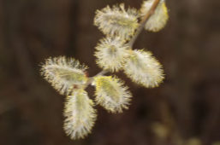
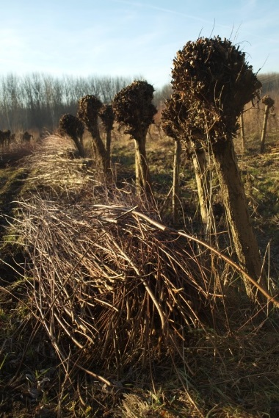
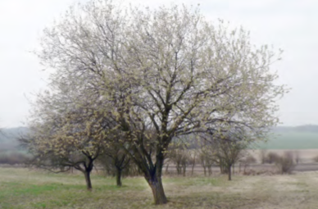
Rychlerostoucí dřeviny
Výzkumný ústav lesního hospodářství a myslivosti, v.v.i.
Keřové druhy vrb využitelné pro „včelí pastvu“
  speciální sortiment klonů keřových druhů vrb vhodný pro včelí pastvu (pyl z „kočiček“ vrb je důležitý pro jarní výživu a rozvoj včelstev)
  možnost kombinace klonů – časově různá doba kvetení
  výsadba uvedených vrb v zemědělské krajině obecně zvyšuje biodiverzitu
Rostlinný materiál pro další využití:
  keřové druhy vrb použitelné pro zpevnění břehů vodních toků a nádrží
  keřové druhy vrb použitelné pro košíkářské účely
  vrby použitelné pro okrasné použití
  rychlerostoucí dřeviny využitelné na zemědělskou půdu

Slide 16
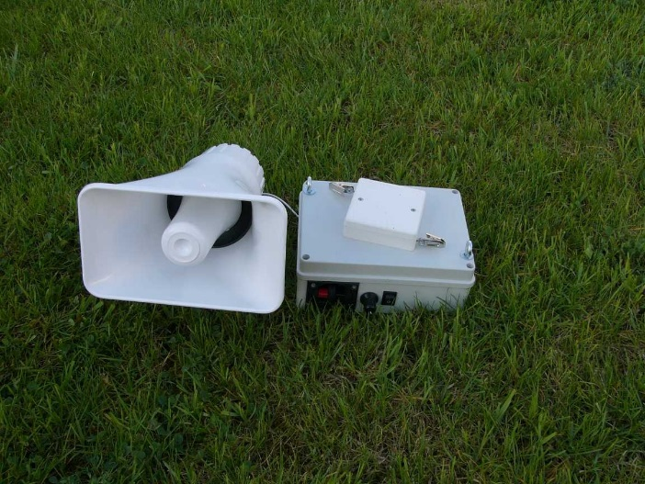
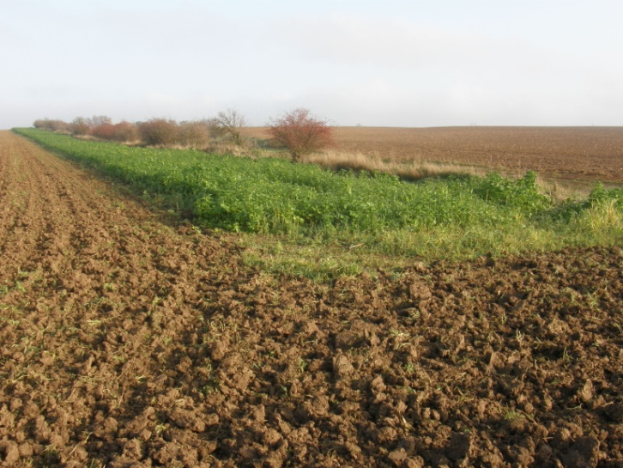
Výzkumný ústav lesního hospodářství a myslivosti, v.v.i.
Ochrana před škodami zvěří
Projekty komplexní ochrany zemědělských kultur, včetně vysokocenných, před škodami zvěří (úpravy prostředí, myslivecký management, technická opatření)
  zvukový plašič černé zvěře
Posuzování škod zvěří na zemědělských kulturách při neshodě mezi zemědělcem a uživatelem honitby s cílem předcházení soudním sporů
Hodnocení kvality prostředí zemědělské krajiny – zatížení cizorodými látkami, prostřednictvím bioindikačních druhů (zajíc, bažant, srnčí) a projekty úprav (optimalizace umístění dočasných i trvalých biopásů a biocenter)
  směska pro prodloužení pastevní periody na konci listopadu – užitný vzor

Slide 17
Výzkumný ústav lesního hospodářství a myslivosti, v.v.i.
Zkušební laboratoře
provádění chemických rozborů vod a rostlinného a půdního materiálu
  analýzy vod (např. pH, vodivost, celková alkalita, stanovení rozpuštěného organického uhlíku a celkového rozpuštěného dusíku, stanovení základních kationtů a aniontů…)
  analýzy rostlinného materiálu (např. stanovení celkového obsahu dusíku, síry a uhlíku spalovací metodou; sušiny při 105 ºC; draslíku, hořčíku, vápníku, železa, hliníku, sodíku, manganu, zinku, fosforu, mědi, niklu a boru v mineralizátu H₂O₂/HNO₃; chrómu, arsenu, kadmia a olova v mineralizátu H₂O₂/HNO₃; chloridů a fluoridů….)
  analýzy minerálních půd a humusů (např. stanovení celkového obsahu dusíku, síry a uhlíku spalovací metodou; obsahu dusičanového a amonného dusíku ve výluhu K₂SO₄; sušiny při 105 ºC; pH v půdní suspenzi; hliníku, vápníku, železa, draslíku, sodíku, hořčíku, manganu a zinku ve výluhu NH₄Cl, BaCl₂ nebo výluhu lučavkou královskou; stanovení chloridů; stanovení přístupného fosforu; potřeba vápnění…)

Slide 18
Výzkumný ústav lesního hospodářství a myslivosti, v.v.i.
Děkuji za pozornost
Kontakt:
Výzkumný ústav lesního hospodářství a myslivosti, v.v.i.
Strnady 136, 252 02 Jíloviště
Tel. 257892222
admin@vulhm.cz
lomsky@vulhm.cz

